Slide 1

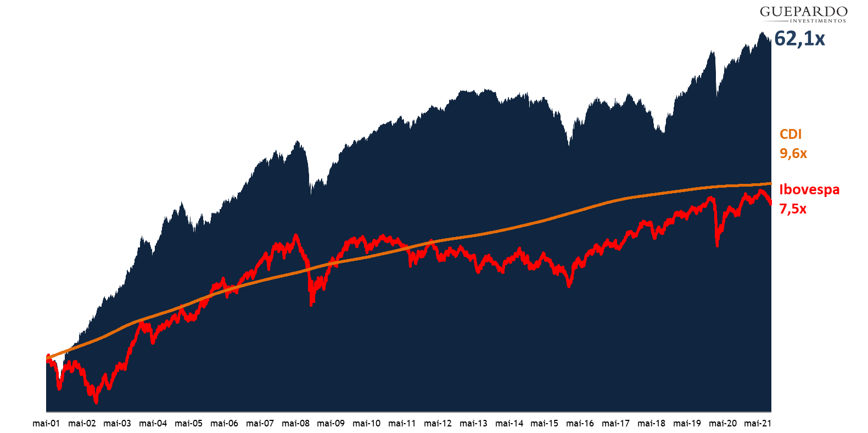

Retorno Acumulado da Guepardo desde Maio de 2001
(22,6% a.a.)
(11,7% a.a.)
(10,4% a.a.)
Fonte: Guepardo e Bloomberg. Posição em 30 de setembro de 2021. Gráfico em escala logarítmica.

Slide 2
Retorno Acumulado - Últimos 12, 24 e 36 Meses⁽¹⁾
12 Meses
24 Meses
36 Meses
Fonte: Guepardo e Bloomberg. Posição em 30 de setembro de 2021.

Slide 3
Breakdown do Passivo da Guepardo Investimentos
Fonte: Guepardo. Posição em 30 de setembro de 2021.

Slide 4
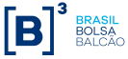
Processo de Análise Guepardo - Filtros
~520 Empresas
Tamanho e Liquidez
(Remove empresas pequenas e de baixa liquidez)
Setorial
(Remove setores problemáticos)
ESG
(Meio Ambiente, Social e Governança)
Qualitativo
(Gestão / Estratégia / Liderança / Cultura)
Riscos
(Financeiro / Econômico / Contingência / Sistêmico)
Universo de Empresas “Investíveis”
(Até 66 Empresas)
Portfólio da Guepardo
(até 14 Empresas)
Fonte: Guepardo.

Slide 5
Equipe da Guepardo Investimentos
 | 01 | 02 | 03 | 04 | 05 | 06 | 07 | 08 | 09 | 10 | 11 | 12 | 13 | 14 | 15 | 16 | 17 | 18 | 19 | 20 | 21
Octávio Magalhães | CLUBE GUEPARDO
Ricardo Carvalho | BNP PARIBAS
Roberto Esteves |  |  |  |  |  | VOTORANTIM ASSET |  |  |  |  |  | GUEPARDO INVESTIMENTOS
Rafael Moraes |  |  |  |  |  | FUNCESP | GAS INVEST. |  | PÁTRIA INVEST.
Henrique Santos |  |  |  |  |  |  |  |  |  |  |  |  | DEUTSCHE BANK
Paulo Alves |  |  |  |  |  |  |  |  |  |  |  |  | BR PARTNERS
Raphael Ferreira |  |  |  |  |  |  |  |  |  |  |  |  |  |  |  | LACAN
Raphael Teixeira |  |  |  |  |  |  |  |  |  |  |  |  |  |  |  |  |  |  | TRACTEBEL
Pedro Dicker |  |  |  |  |  |  |  |  |  |  |  |  |  |  |  |  |  |  | BUTIÁ INVESTIMENTOS
Fonte: Guepardo.

Slide 6
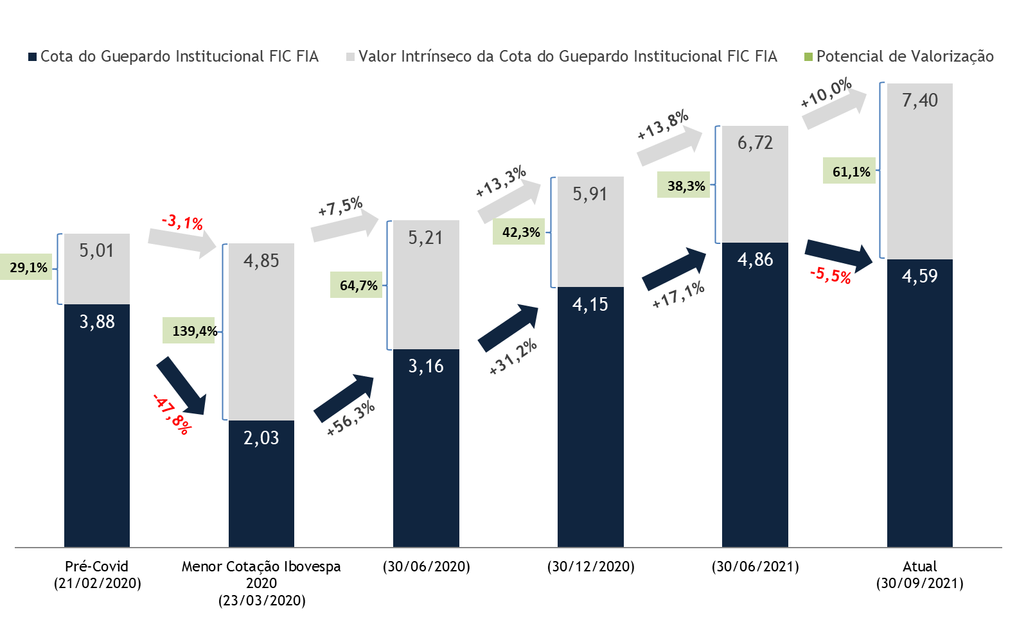
Variação do Valor Intrínseco
Fonte: Guepardo.

Slide 7
Características do Fundo de Investimento
Guepardo Institucional FIC FIA | Guepardo Institucional FIC FIA
Objetivo do Fundo | Proporcionar retorno real de longo prazo
Público-Alvo | Investidores em geral
Data de Início | 30/05/2007
Taxa de Administração | 2,00% a.a.
Taxa de Performance | 20% do que exceder o Ibovespa
Aplicação | Cotização: D+1 útil
Resgate | Cotização: D+30 corridos / Liquidação: D+2 úteis
Aplicação Inicial Mínima | R$ 5.000
Tributação | 15% sobre o ganho
Administrador | BTG Pactual Serviços Financeiros S.A. DTVM
Custodiante | Banco BTG Pactual S.A
Fonte: Guepardo.

Slide 8
ANEXOS

Slide 9
Ranking Guepardo Institucional vs. Fundos de Ação (12 e 24 meses)
Fonte: Guepardo e Bloomberg. Posição em 30 de setembro de 2021.

Slide 10
Ranking Guepardo Institucional vs. Fundos de Ação (36 meses)
Fonte: Guepardo e Bloomberg. Posição em 30 de setembro de 2021.

Slide 11
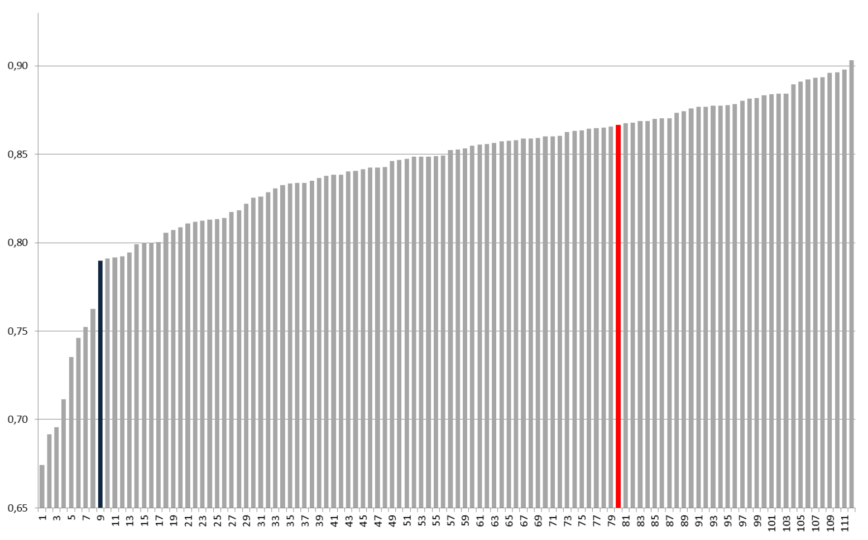
Correlação Entre Fundos Long Only Selecionados
Ibovespa
Fonte: Guepardo e Bloomberg (média das correlações de retornos em 6 meses). Dados de 30 de setembro de 2021.

Slide 12
Variação do Caixa ao Longo dos Últimos Meses
Fonte: Guepardo. Caixa do Fundo Guepardo Institucional Master FIA.

Slide 13
Eleições 2022 - Olhando o Passado Para Entender o Futuro
De 1º de Agosto do Ano Anterior até o Final do Ano Eleitoral
FHC
LULA
LULA
DILMA
DILMA/TEMER
BOLSONARO
2002
2006
2010
2014
2018
Fonte: Guepardo. Caixa do Fundo Guepardo Institucional Master FIA.

Slide 14
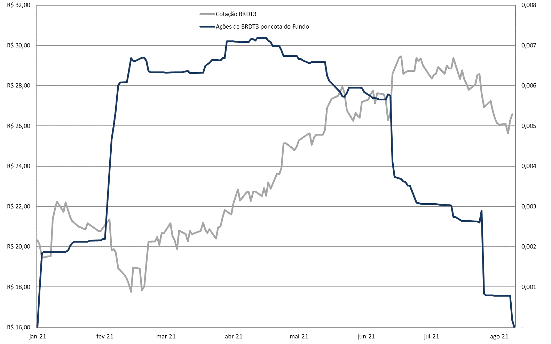
Compras e Vendas de BR Distribuidora
TIR = 110,0% a.a.
Fonte: Guepardo. Posição em 26 de agosto de 2021

Slide 15
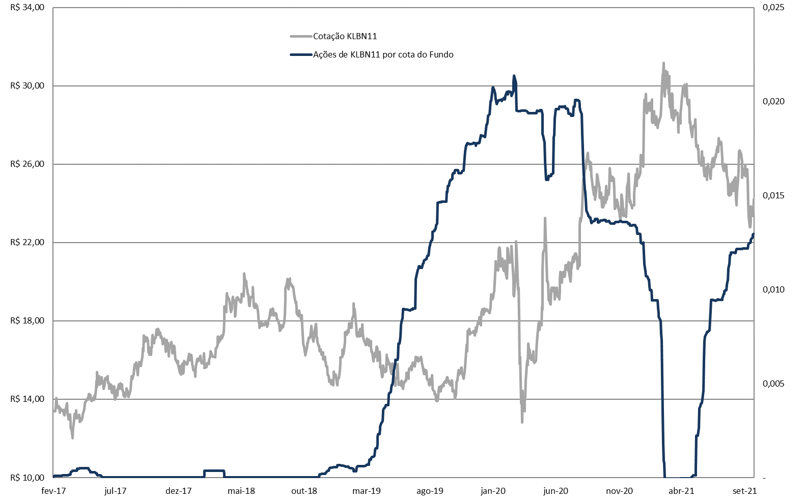
Compras e Vendas de Klabin
TIR⁽¹⁾ = 57,7% a.a.
Fonte: Guepardo. Posição em 30 de setembro de 2021. ⁽¹⁾ TIR da 1ª fase de investimento até 1 de março de 2021.

Slide 16
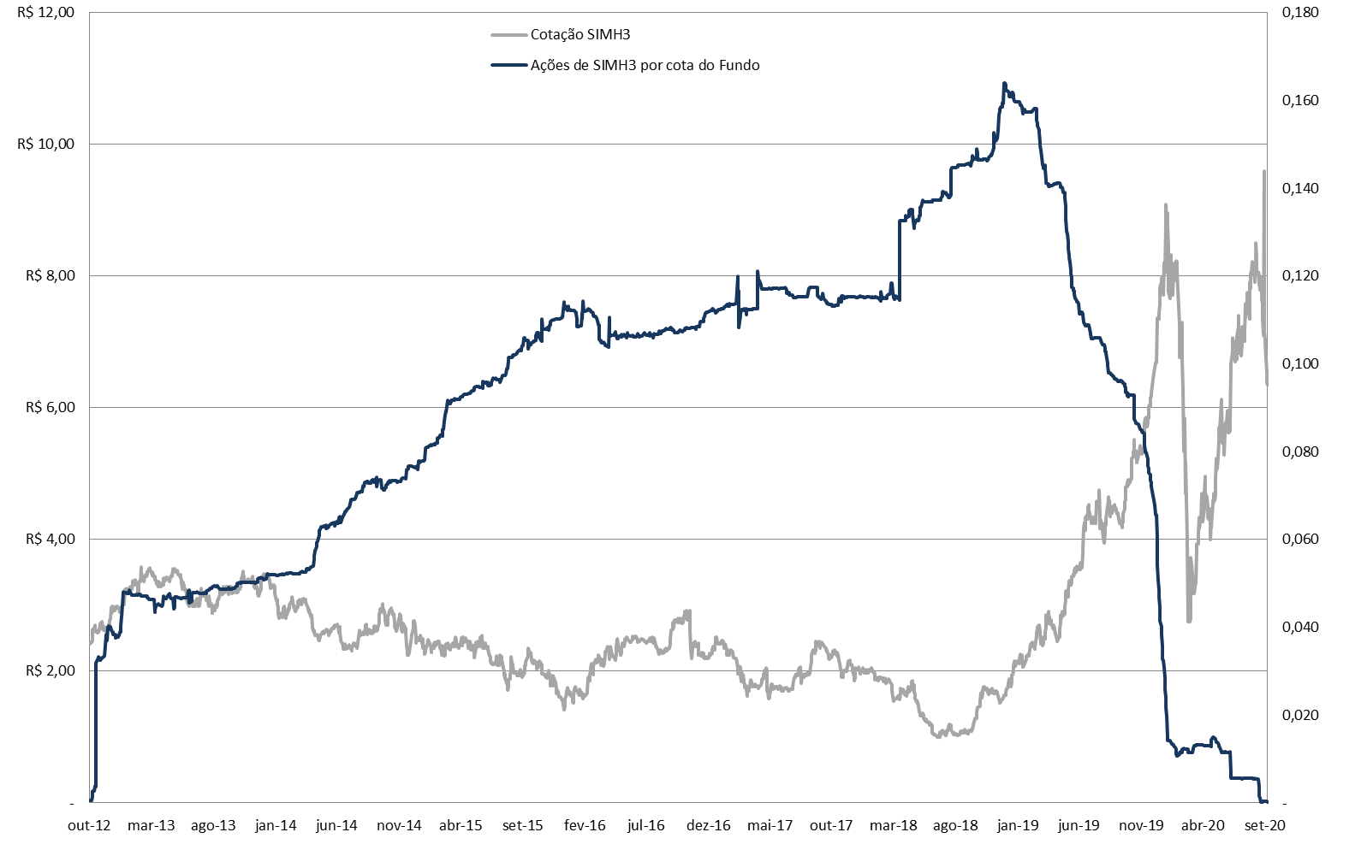
Compras e Vendas de Simpar
TIR = 18,8% a.a.
Fonte: Guepardo. Posição em 30 de setembro de 2020.

